Slide 1








Slide 2




Thứ ... ngày ... tháng ... năm...

Slide 3





1. Nói về một đồ dùng học tập của em.

Slide 4
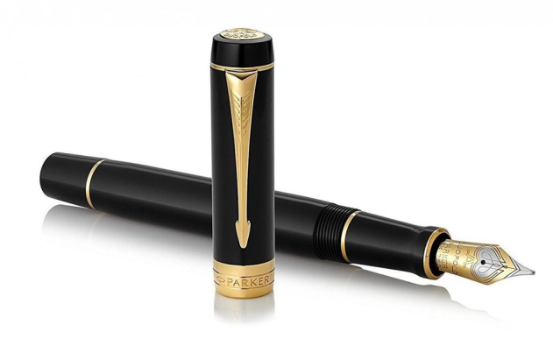
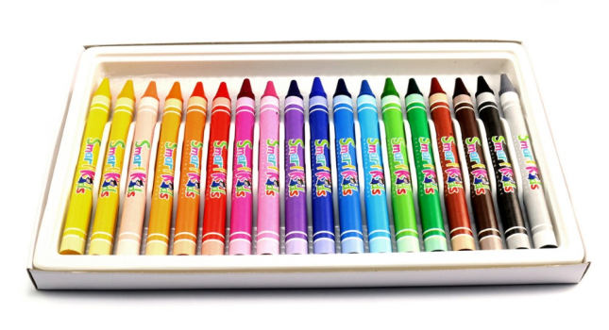

1. Nói về một đồ dùng học tập của em.
cái bút máy
cái hộp bút
hộp sáp màu

Slide 5
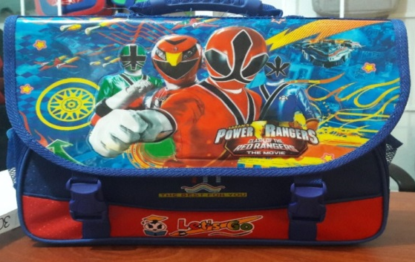

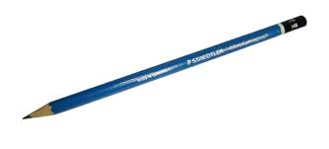
1. Nói về một đồ dùng học tập của em.
cái cặp sách
quyển sách
cái bút chì

Slide 6

Viết 4 - 5 câu giới thiệu về một đồ dùng học tập em đã nói ở trên
Giới thiệu đồ dùng
học tập
Tên
Hình dáng, màu sắc
Công dụng
Cách bảo quản
Viết
vào VBT

